Slide 1
데이터베이스 프로그래밍
Term-Project
정보통신공학과
20163030 주효진
정보통신공학과
20163031 차해리

Slide 2
차해리
주효진
로그인
&
정보수정
게시판
&
즐겨찾기

Slide 3
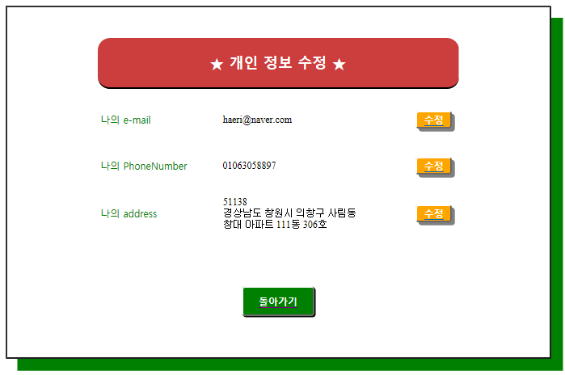
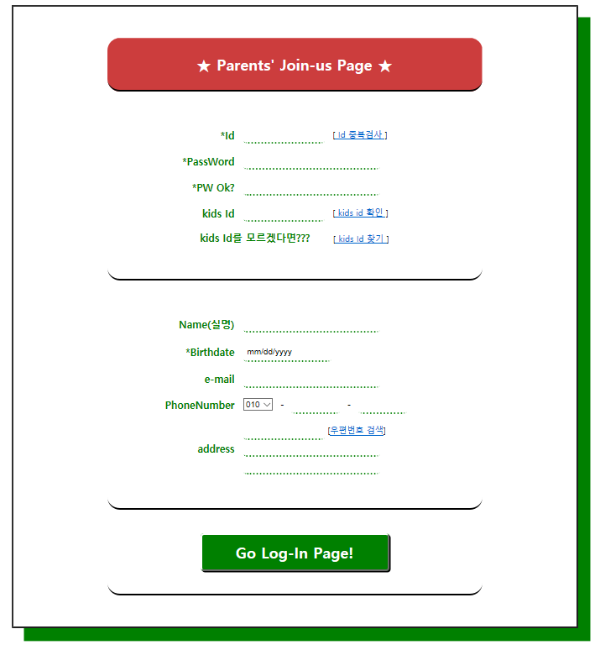
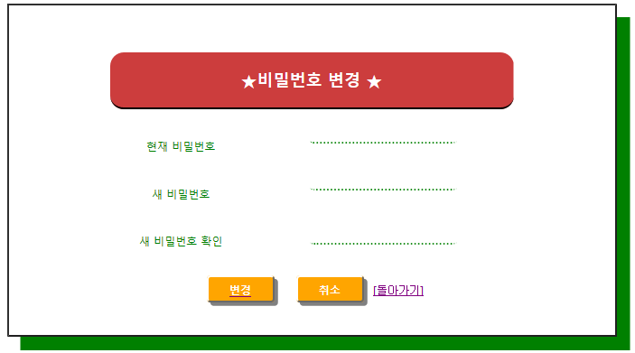
로그인
&
정보수정
게시판
&
즐겨찾기
개인 정보/비밀번호 변경
(부모)
회원가입

Slide 4
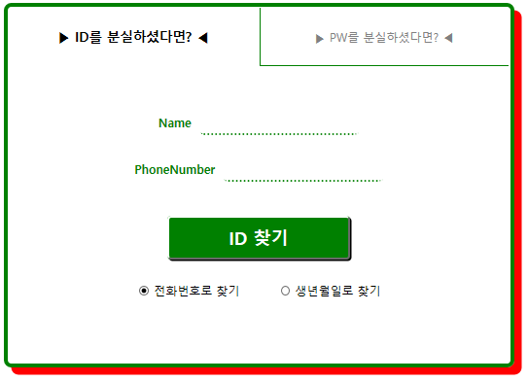
(부모) 회원가입 페이지 구현 : 아이디에 공백과 특수문자가 있는지 체크하고 중복 검사 기능, 우편번호 검색 기능과 더불어 아이의 아이디를 검색하고 확인 할 수 있는 기능이 추가되어있다.
개인정보수정 & 비밀번호 변경 : 구현 수정할 레코드를 member 테이블에서 찾아서 입력한 값을 새로 넣어준다. : 현재 비밀번호가 다를 때, 새 비밀번호와 확인이 다를 때, 팝업창으로 틀렸음을 알려주고, 일치한다면 값을 새로 넣어준다.
사용자ID 와 비밀번호 찾기 기능 구현 : 일치하는 레코드를 member 테이블에서 찾아서 사용자 아이디 또는 비밀번호를 추출한 다음 팝업 창을 통해 출력한다.
ID/PW 찾기

Slide 5
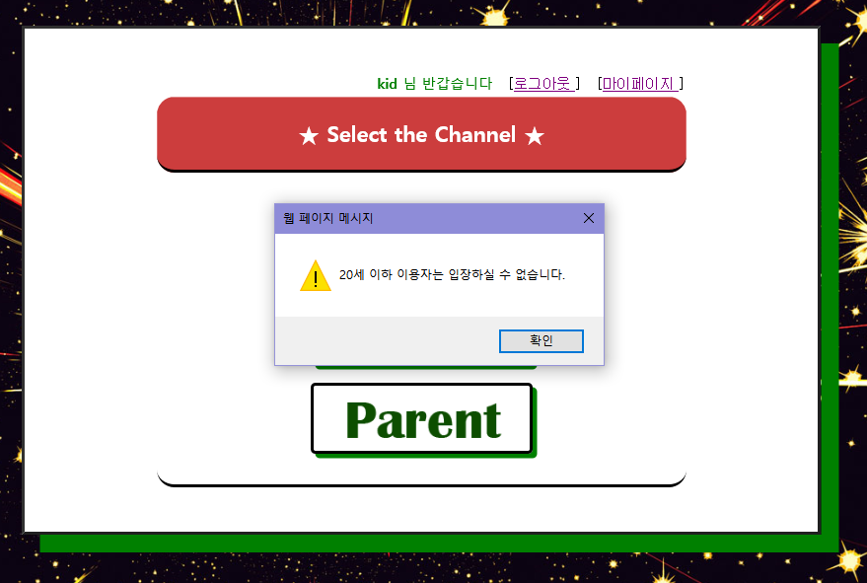
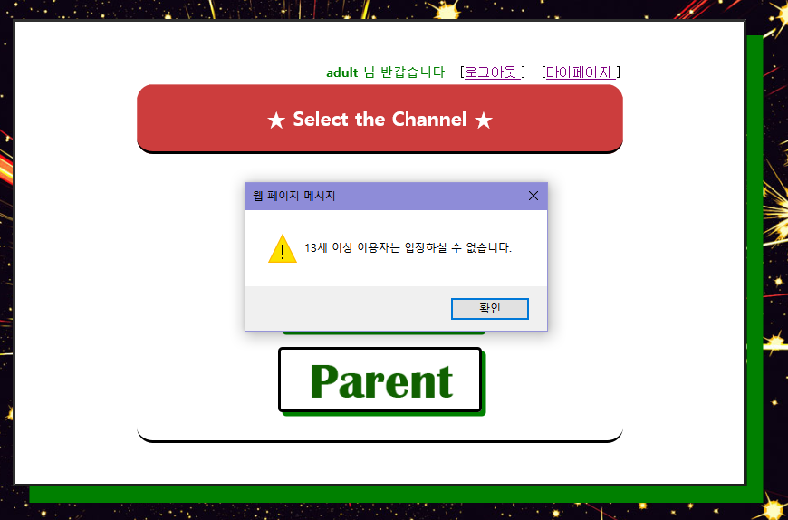
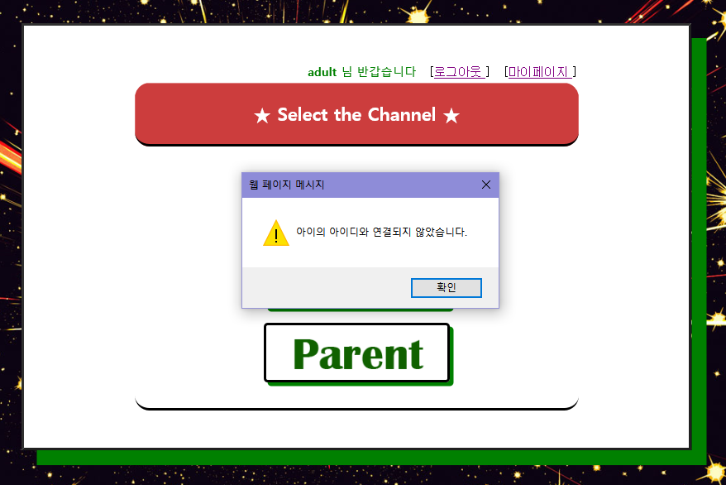
로그인
&
정보수정
1) 채널 선택
20세 이하
20세 이상
게시판
&
즐겨찾기
아이 아이디가
연결되지 않은 성인이 부모 채널에 입장하려고 할 때,
어른, 부모 채널에
입장하려고 할 때
아이 채널에 입장하려고 할 때

Slide 6
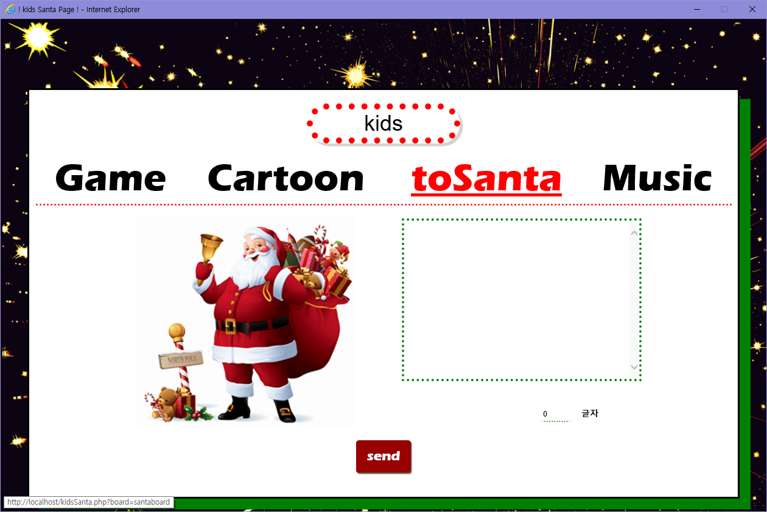
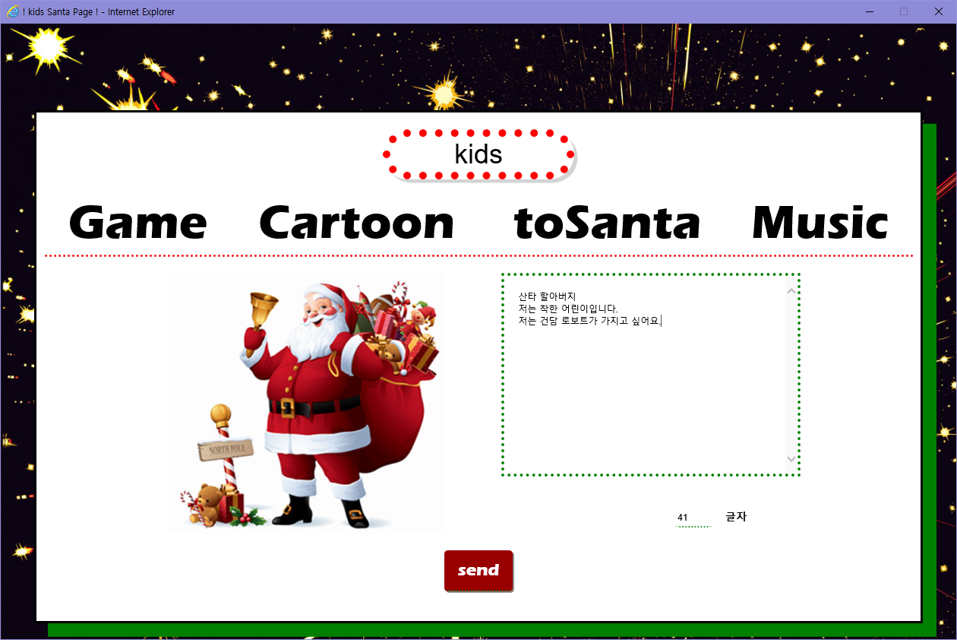
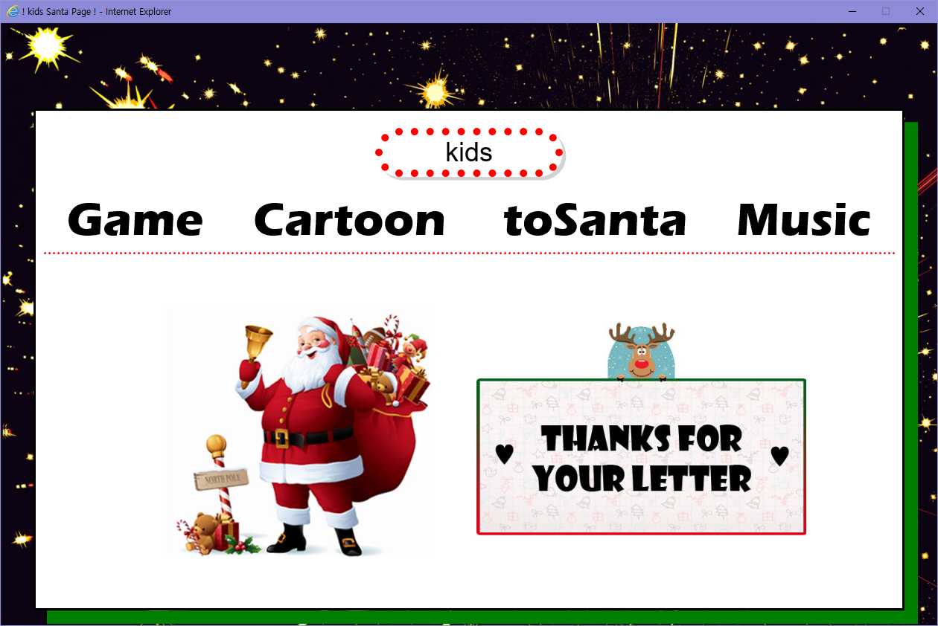
2) 키즈 채널
아이 채널에서는 산타 할아버지에게 편지를 작성할 수 있는 기능이 제공.
→ 아이는 작성한 편지 목록을 볼 수 없다.
→ 횟수 제한 없이 계속해서 보낼 수 있다.

Slide 7
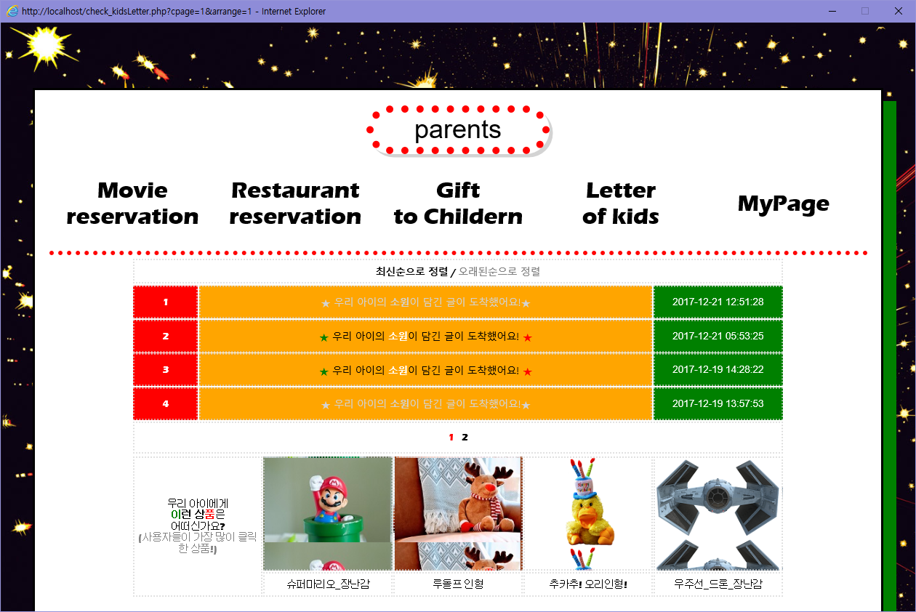
3) 부모 채널_편지 확인
아이가 산타 할아버지에게 작성한 편지를 볼 수 있다.
→ 읽은 파일은 글자가 회색으로 표시된다.
→ 최신순, 혹은 오래된 순으로 정렬가능하다.
페이징 처리가 되어있다.
→ 각 정렬한 순서대로 페이지가 처리된다.
하단 부분에 상품을 추천해준다.
→ 상품은 클릭이 많이 된 순서로 Top4까지 보여준다.
→ 해당 상품을 바로 연결해서 페이지로 들어갈 수 있다.

Slide 8
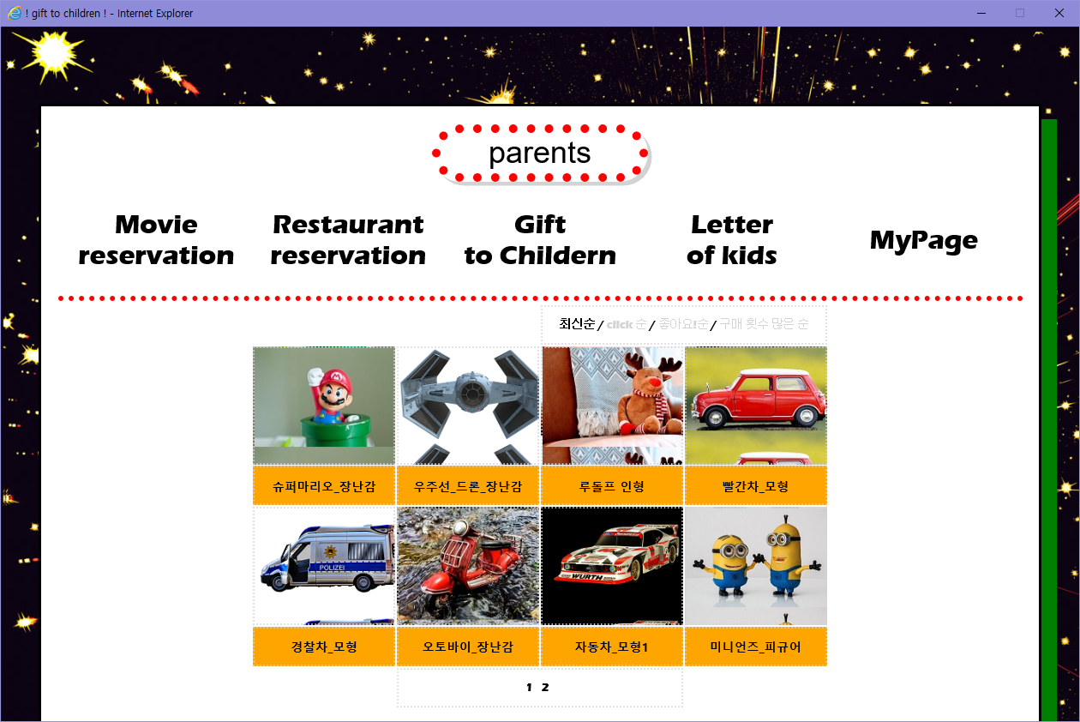
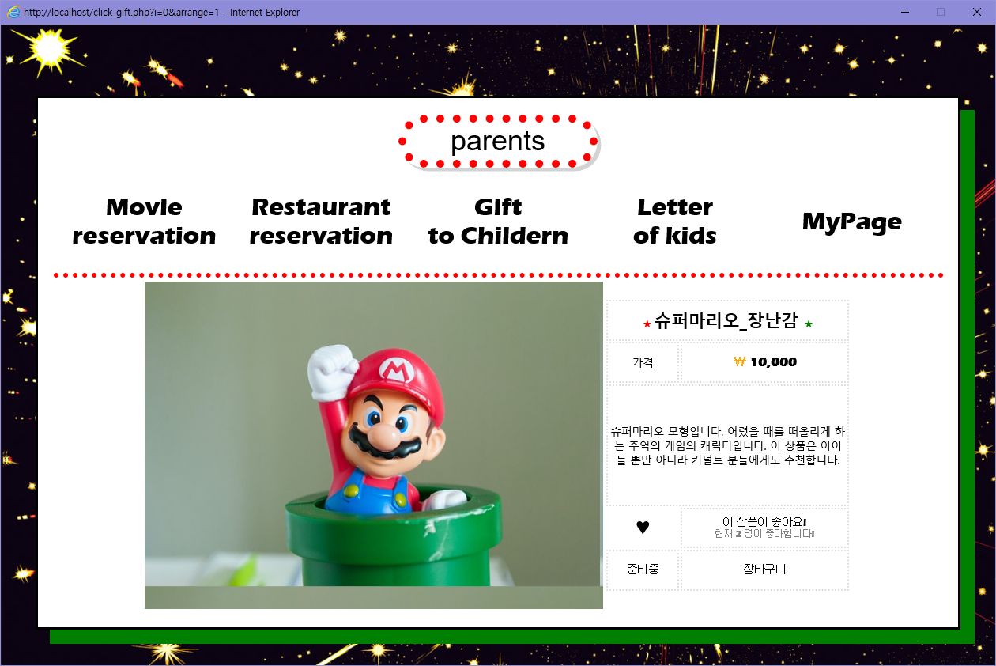


3) 부모 채널_선물 구매
최신순/ 클릭순/ 좋아요 순으로 정렬 가능. (구매순은 준비중)
→ 각각 순서로 정렬이 된다.
→ 각 정렬한 순서대로 페이지가 처리된다. → 좋아요 및 좋아요 해제 기능이 가능하다.
해당 상품에 들어가면 상세 정보를 알 수 있다.
→ 상품은 클릭이 많이 된 순서로 Top4까지 보여준다.
해당 상품을 바로 연결해서 페이지로 들어갈 수 있다.
관리자는 작성/수정/삭제가 가능하다.
→ 상품은 클릭이 많이 된 순서로 Top4까지 보여준다.
해당 상품을 바로 연결해서 페이지로 들어갈 수 있다.

Slide 9
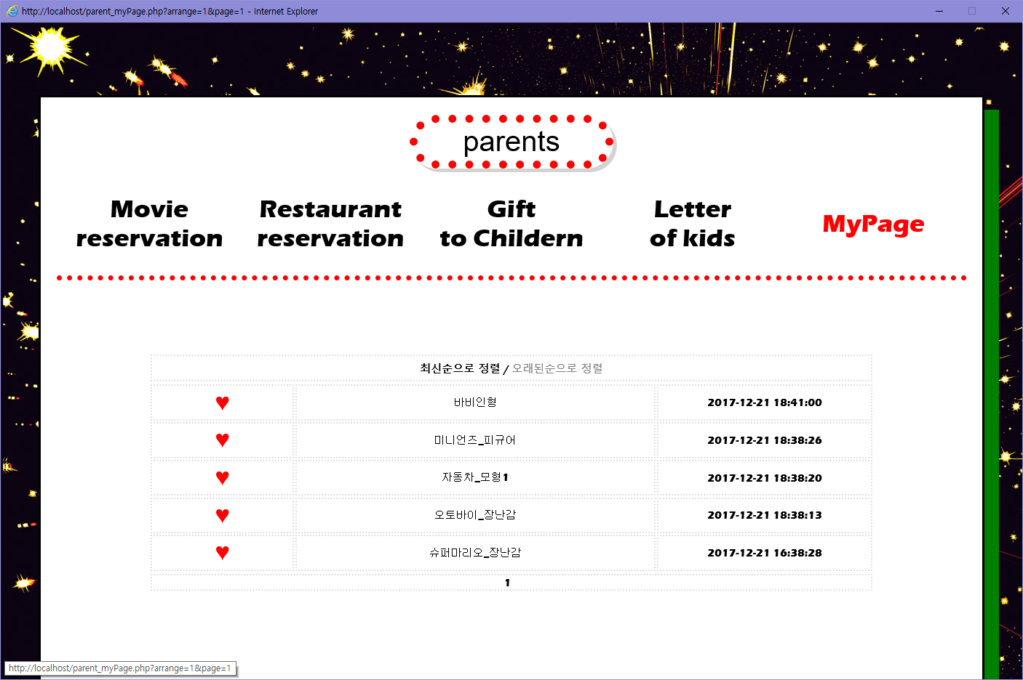
3) 부모 채널_마이페이지(좋아요 목록)
최신순/ 오래된 순으로 정렬 가능. (구매순은 준비중)
→ 각각 순서로 정렬이 된다.
→ 각 정렬한 순서대로 페이징 처리된다.
내가 좋아요 한 상품들의 리스트를 볼 수 있다.
→ 좋아요를 해제하면 마이페이지에서 없어진다.

Slide 10
시연
http://localhost/mainPage.html

Slide 11
Thank you!

